Slide 1

Oakland University
招生项目介绍
刘安毅老师
信息安全专业
博士生导师

Slide 2
我们是谁？
一群从事并热爱科研工作的普通人。
从现实中存在的问题入手，发现被人忽视或熟视无睹的安全漏洞，开发安全系统原型。
我们的日常生活：
  采集/分析数据，设计/实现算法，编程进行验证。
  讨论，读/写论文。
  务实，不忽悠！

Slide 3




我们的目标和愿景
Secure Smart and
Connected Society

Slide 4
我们的科研项目
下一代的物联网
下一代的智能汽车
安全吗？

Slide 5

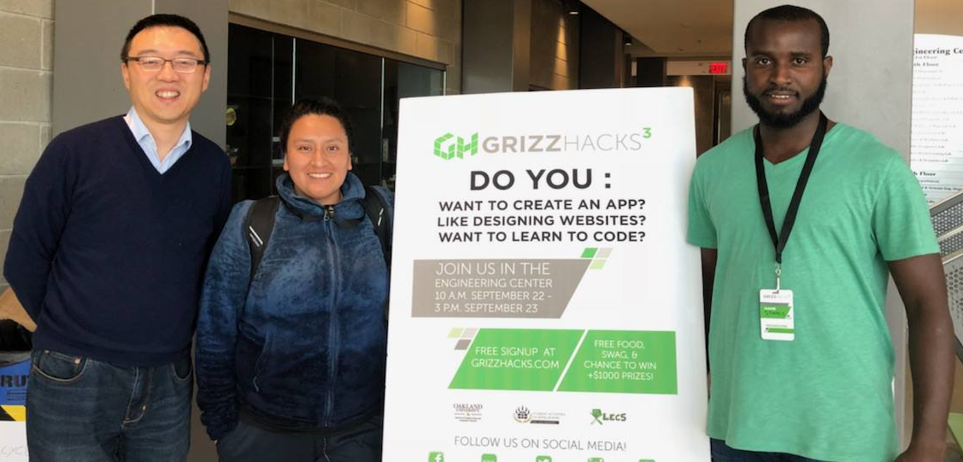
我们的科研条件
如果你志在牛校，请绕行！
如果你嫌科研太苦太累，请绕行！
但是，我
  你随时随地都能找到。
  可以从零开始教你怎样做研究，写论文。
  创造你能想到的的软硬件条件。
  帮你解决生活中的点滴困难。
  跟你畅谈事业，创业，快意人生。

Slide 6
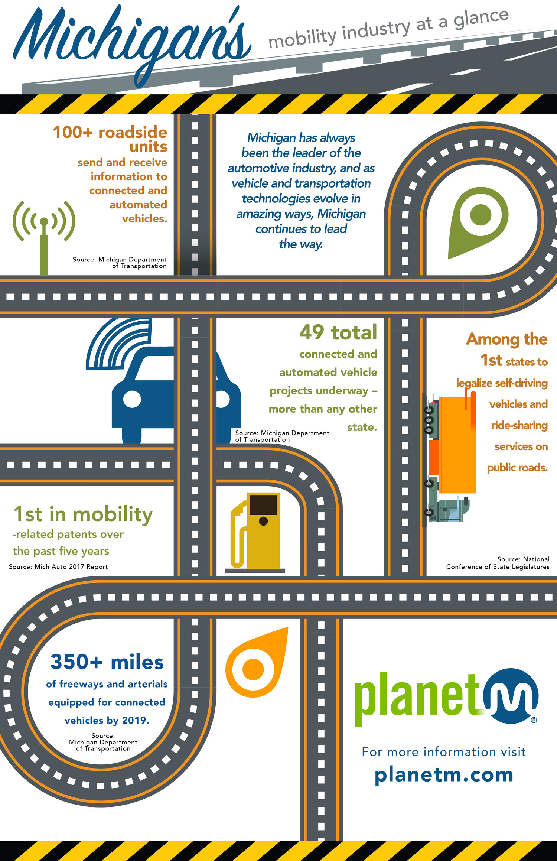
你的机会
地处全美汽车工业最发达（没有之一）的密歇根州。
距离美国三大汽车公司之一的克莱斯勒总部（Fiat Chrysler Automobiles）五分钟车程。
无数校友供职于汽车及相关企业（OEM & Tire-one Supplier），内推机会多！
平台大，牛人多，工作/实习好找！

Slide 7


什么样的你？- 软实力篇
诚实
勤奋
喜欢做研究
有梦想！

Slide 8
什么样的你？- 硬实力篇
计算机及相关专业专业本科、硕士生。
有较好的英文读写和口头表达能力。
熟悉或精通Linux, C/C++/Java/Python编程，操作系统，数据结构，编译原理，汇编语言，计算机系统结构。
有信息安全方面的专业基础及系统开发背景(包括密码学，网络安全协议，操作系统安全，网络渗透技术，白帽黑客攻击等)者优先。
擅长AI, 深度学习，物联网方面数据分析。
有T/G成绩（非必要，有更好）。

Slide 9
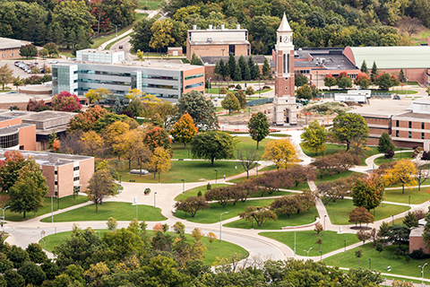
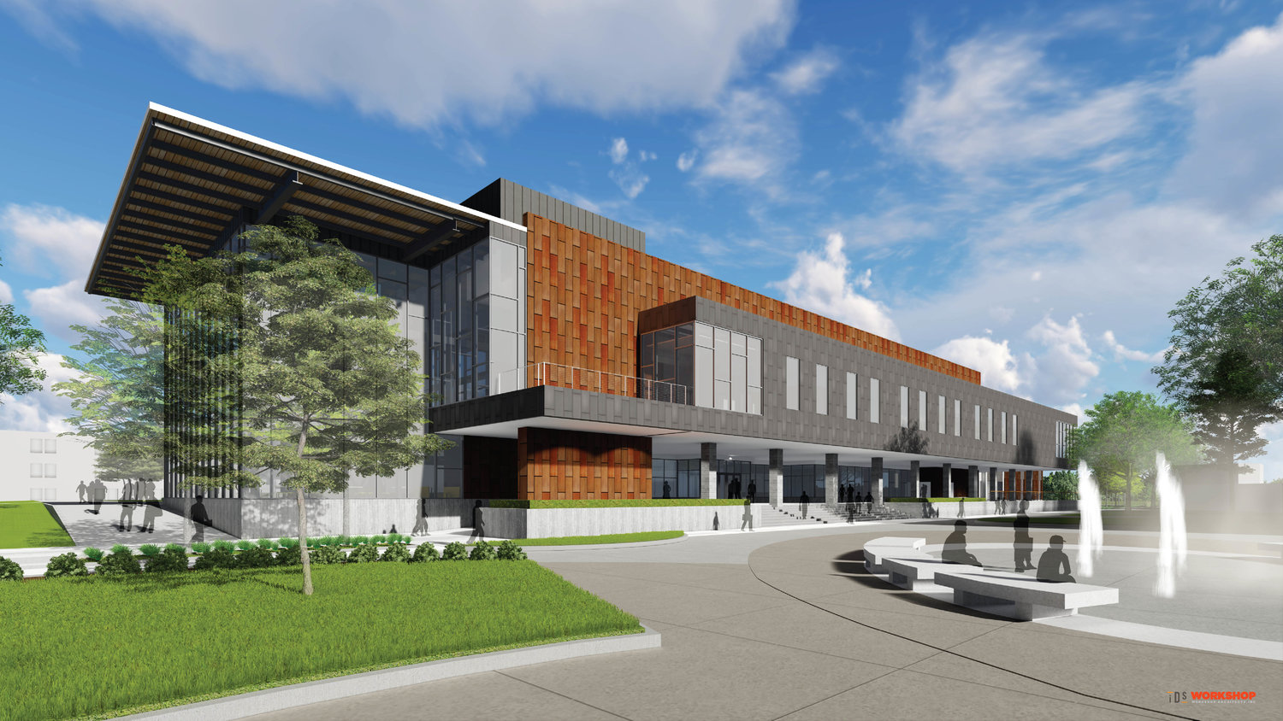
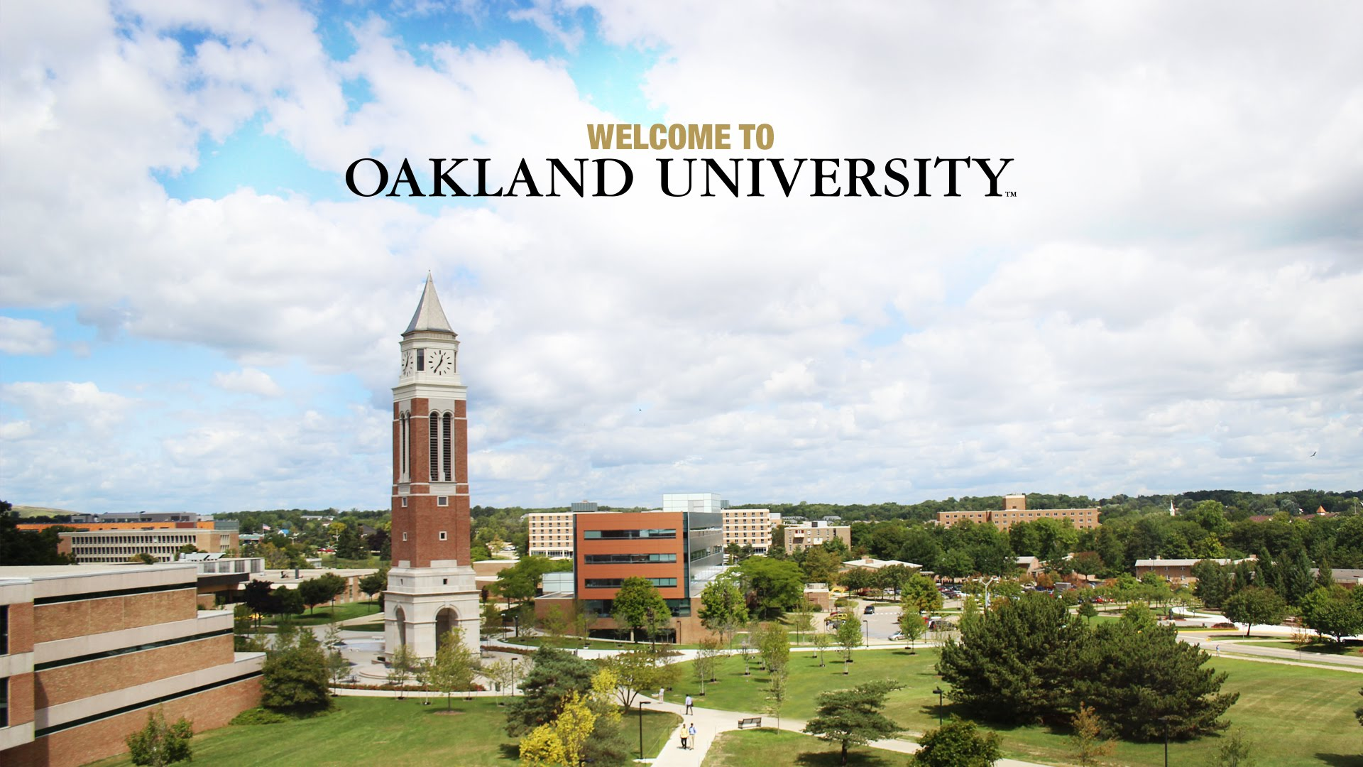
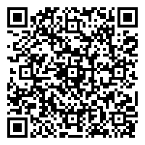
联系我

